Slide 1


2025
Hay poner en su sangre

Slide 2
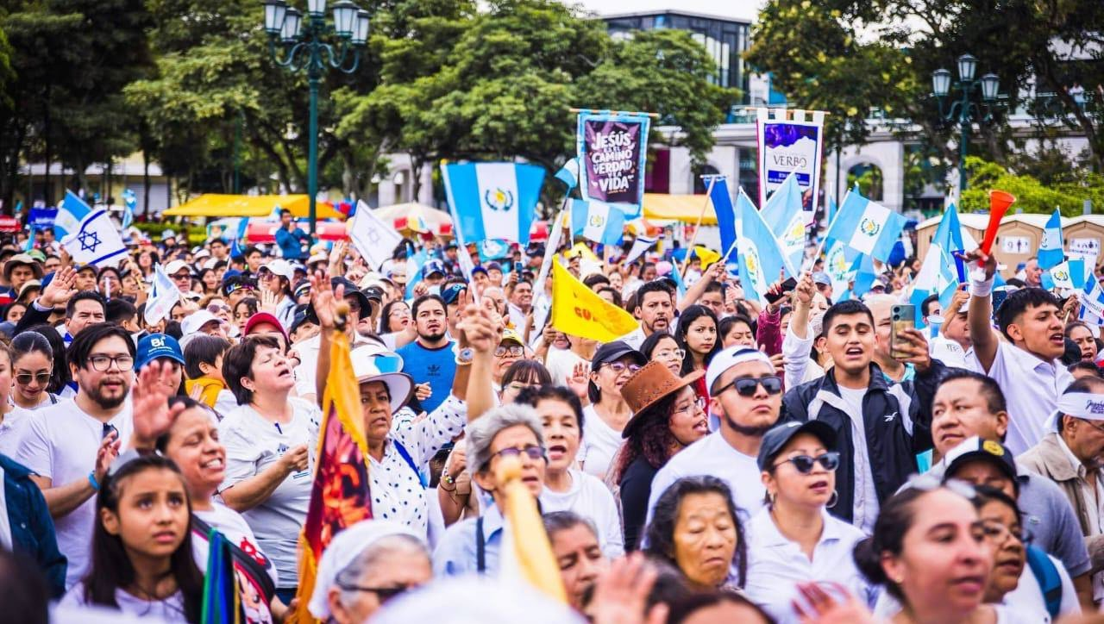





La Marcha para Jesús es un llamado a cristianos de todas las denominaciones a unirse en multitud y llevar el gozo del conocimiento de Jesús más allá de las cuatro paredes de una iglesia, a las calles a través de oración y
alabanza.

Slide 3






¿Qué pasa en una Marcha para Jesús?
Se Alaba
En demostración exuberante de amor para nuestro Señor Jesucristo.
Se Ora
Porque venga el Reino de Dios y se haga Su voluntad.
Se Proclama
El Señorío de Cristo y las verdades del Evangelio.
Se Fomenta la Unidad
Cristianos de diferentes edades, culturas, razas y trasfondos denominacionales salen juntos a las calles con motivos de oración en común, concertados con otros departamentos del interior del país, para producir un impacto global.

Slide 4



Testifica de su Fe Abiertamente
Se obtiene un alcance más amplio de la fe en Cristo que
salva y satisface.

Slide 5













Cumplimiento profético
El Cuerpo de Cristo, llevando el Evangelio a cada rincón del planeta. Fortalece la relación entre el Pueblo de Dios.
Provoca un buen fundamento para el evangelismo.

Slide 6
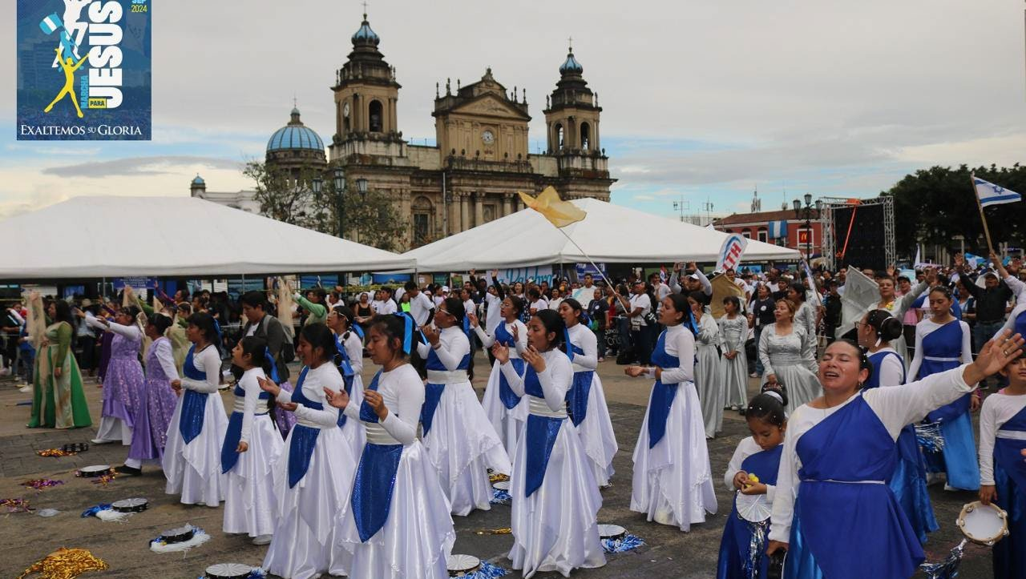
En Marcha para Jesús nos unimos
Concepto
para celebrar con júbilo al Señor Jesucristo y orar por las ciudades y naciones. La marcha para Jesús es exclusivamente para proclamar el Señorío de Jesucristo ante los cielos y tierra en gozosa
celebración.

Slide 7
Datos históricos
Inicios
En los años 90, CONELA, (Conferencia Evangélica Latinoamericana) realizó una convocatoria, de realizar Marchas que exaltaran a Jesús, provocarán la unidad y que se realizará el mismo día en cada nación
Seguimiento
Esto llegó hasta el año 2,000. Brasil, Venezuela, Colombia, no dejaron de hacerla; hoy sus celebraciones son de cientos de miles de participantes.

Slide 8


Cobertura
Medios Cristianos: para este año, se espera que la mayoría de medios estará difundiendo la información de la Marcha y transmitiendo en directo por Tv, Radios, redes y plataformas sociales.

Slide 9








Cobertura
Radio Alianza
Radio Centroamericana
Radio Ilumina
Radio Vea

Slide 10





Periódicos

Slide 11


Redes Sociales
Bendición news
Yuyo Cifuentes
Una Sola voz
Conversando con el Pastor René Batz

Slide 12


Canales de Televisión
Canal 27
Canal 42
Conectados con Dios

Slide 13
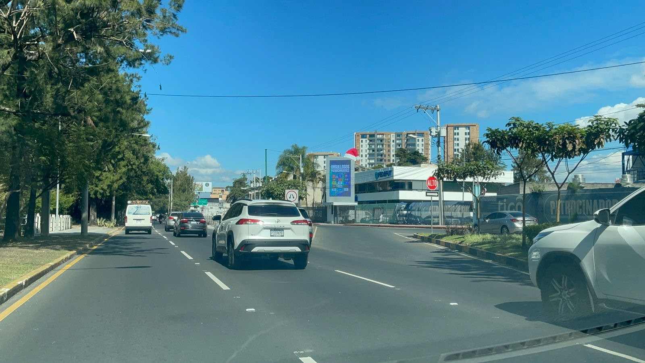

La más amplia red de Pantallas Led Instaladas en toda la ciudad

Slide 14
Seculares
Canal 7
Canal 13
Guatevisión
Vea Canal
Canal Antigua
Canal Tv Azteca

Slide 15

Periódicos

Slide 16
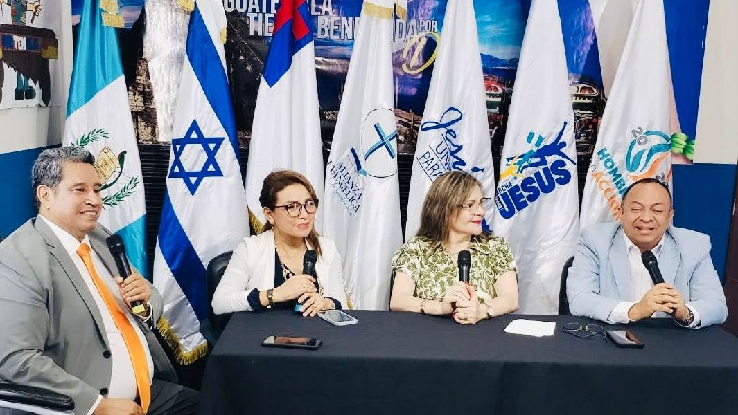
Medios Seculares
Se tendrán conferencias de prensa,
y visitas a los diferentes medios, programas y horarios. Ya el año pasado se estableció la buena comunicación con ellos

Slide 17

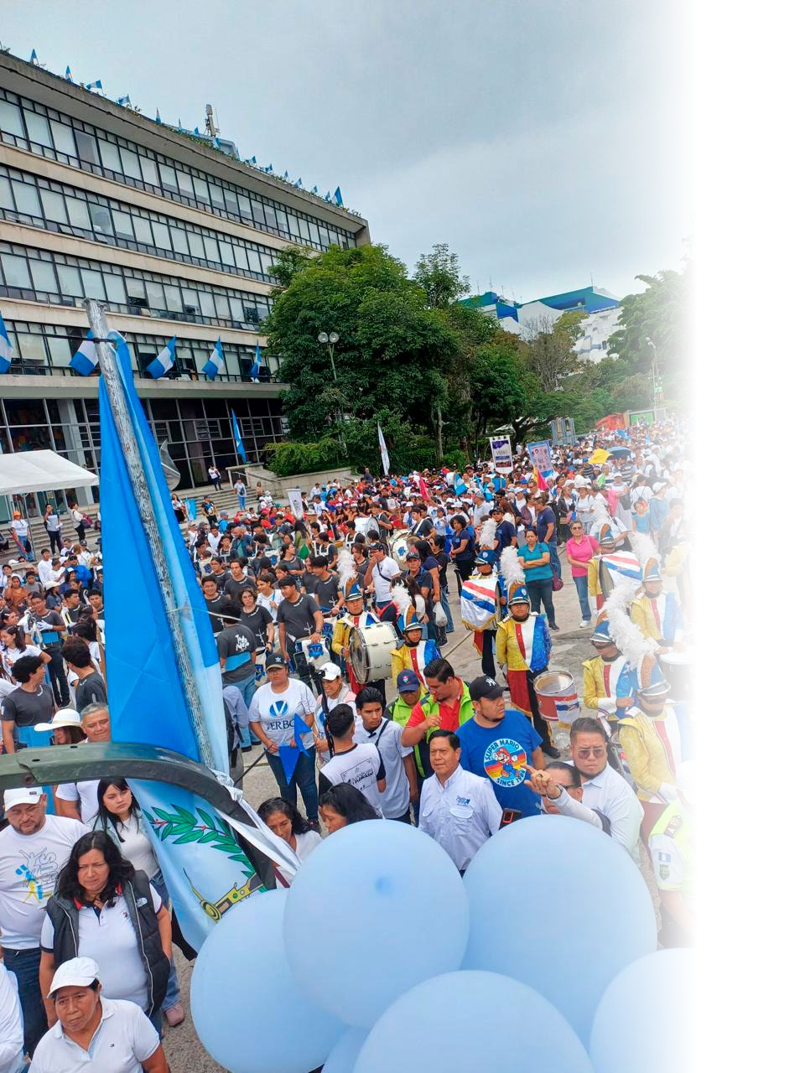
¿Quiénes Participan?
Iglesias, Ministerios, Colegios, Empresas y personas que creen y confiesan que
Jesucristo es el Señor.

Slide 18




¿Cómo participar?
Compartiendo la noticia e invitando en sus redes sociales y plataformas.
Participando con su Congregación
Carteles y mantas que con colores vivos, alegres y atractivos,
Elaborando carrozas, materiales alusivos a La Marcha: banderines, globos, cintas para los
carros.
Todo lo que exalte el nombre del Señor Jesús.

Slide 19


En los Departamentos
Se recomienda tomar en cuentas que el 27 de septiembre se realizará la Marcha para Jesús en la Ciudad Capital.
Cada Comité local determinará día, hora y punto de reunión.

Slide 20


Usar temas como
Jesús es Rey
Jesús es el Señor
Jesús Reina
Hay poder en su sangre

Slide 21
Comparta la Visión
Entre más comparta la visión habrá mayor
asistencia, convencida de la importancia
del 27 de septiembre 2025,
Día de la Marcha para Jesús. "Hay poder en Su Sangre”
¡Que hermoso será demostrarle a nuestra Guatemala que solo hay un Rey de Reyes, un Señor de Señores, una Iglesia.
Hagamos planes para que Marcha Para Jesús, se celebre en todo lugar de Nuestra Nación, y sea digna de Nuestro Rey y
Señor Jesucristo.

Slide 22


Ofrendando
Q.10,000 | Q.5,000 | Q.1,000
Lo que bondadosamente esté en su corazón.

Slide 23

¡Muchas Gracias!

